Slide 1


Вторая платежная Директива ЕС: новые регулятивные подходы на рынке платежей
Виктор Достов
Председатель ассоциации рынка электронных денег и денежных переводов

Slide 2
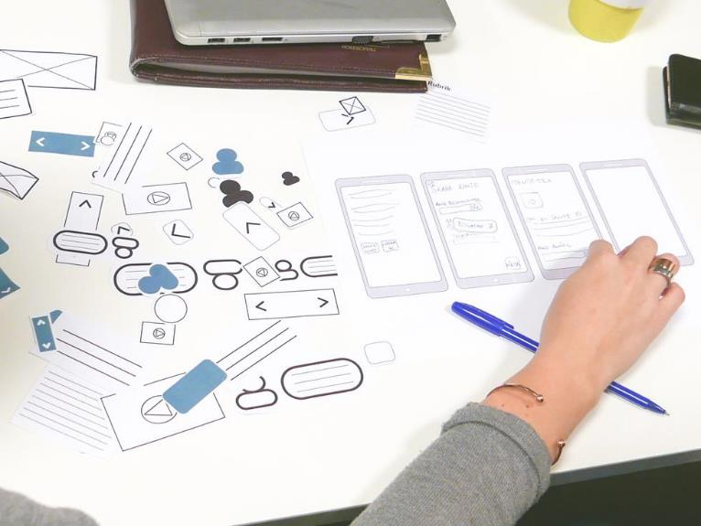
Может ли регулирование стать главным стимулом появления инноваций?
Обычно регулирование «догоняет» рынок
Но бывают случаи, когда регулятор пытается реформировать рынок «сверху»
Вторая платежная Директива – пример такого реформирования
Закономерность или плохой прецедент?

Slide 3
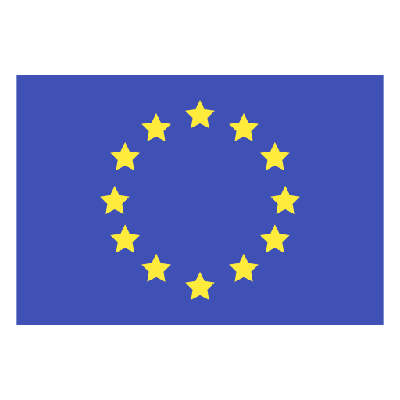
Вторая платежная Директива № 2015/2366
Принята в 2015 году и заменила предыдущую редакцию Директивы
Положения будут реализованы в национальном законодательстве к январю 2018 года
Директива регулирует оказание платежных услуг на всей территории Европейского Союза
Многие ее положения выходят за пределы «открытого банкинга»

Slide 4
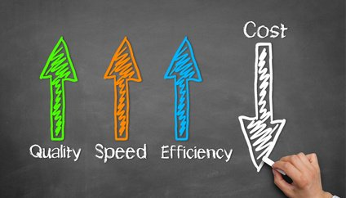
Почему банкинг становится «открытым»?
Регуляторы начинают задумываться над повышением эффективности рынка
Доминирование карточных платежных систем в розничных расчетах

Slide 5


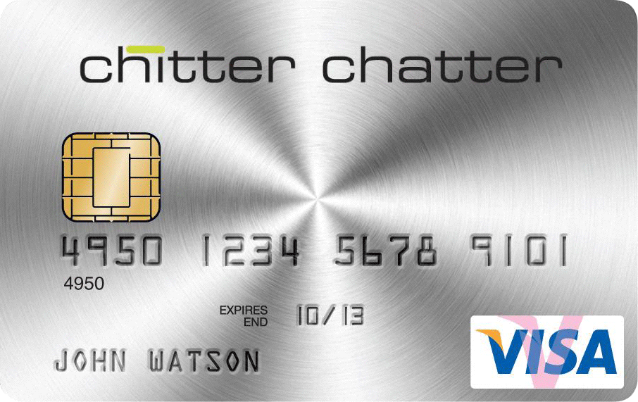
Один из барьеров: «пакетирование»
Счет и интерфейс для управления деньгами предоставляются
в связке
Тем не менее, с точки зрения потребителя, это разные услуги

Slide 6



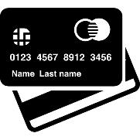
Один из барьеров: «пакетирование»
Банки одновременно контролируют и деньги, и интерфейсы
«одна система, одна стратегия, универсальный сервис»
(AT&T, 1900-е гг.)

Slide 7
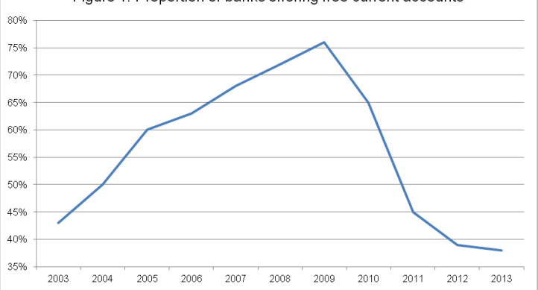
Тарифное регулирование
Поправка Дурбина
К сожалению, тарифное регулирование себя зачастую не оправдывает (причем не только в платежах)
Вместо поиска тарифных решений, на первый план выходит создание системы стимулов, побуждающих к более высокой эффективности/конкуренции
Доля банков в США, предлагающих бесплатное обслуживание счета*
*Zywicki T.J, et al., Price Controls on Payment Card Interchange Fees: the U.S. experience, 2014

Slide 8
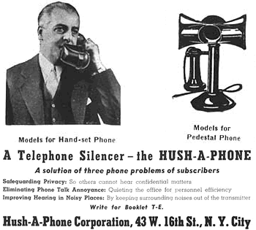

Пример фиксированной связи
AT&T контролировала весь рынок – от телефонных станций до проводов и аппаратов
В 1957 г. AT&T выиграла в суде против производителей насадок на телефонные трубки
С 1970-х годов компания постепенно девертикализировалась и уже не контролировала производство телефонных аппаратов
vs.

Slide 9
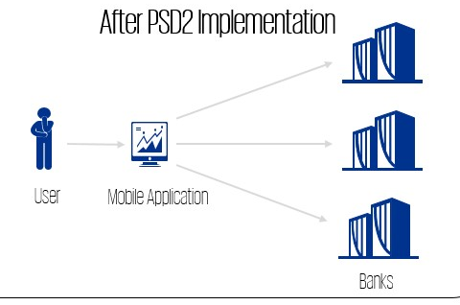
Открытый банкинг как девертикализация
PSD2 лишает банки монополии на интерфейс
Банк обязан предоставить доступ к счету клиента через специальный API, параметры которого сейчас обсуждаются
PISP и AISP

Slide 10

Интерфейс и счет разделены
Посредник
Посредник, с разрешения клиента, получает доступ к его счетам, информации о его продуктах и их использовании.
Посредники специальным образом регулируются, но требования к ним ниже, так как деньгами они не оперируют

Slide 11

Открытые API предоставляются
Без договора
Без комиссий
Исключение — Premium API (то есть функционал, который не предусмотрен системой ДБО банка)

Slide 12
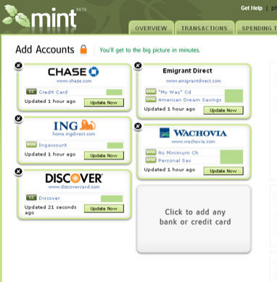

Концепция доступа к счетам (XS2A)
Account Information Service Provider
AISP агрегируют информацию обо всех счетах в одном интерфейсе (Mint, AnyBalance, Moven)

Slide 13

Концепция доступа к счетам (XS2A)
Payment initiation service provider
PISP выступает посредником между клиентом и его банковским счетом: создает удобный интерфейс для составления и передачи распоряжений о переводе
(ZAPP, Рокетбанк)

Slide 14
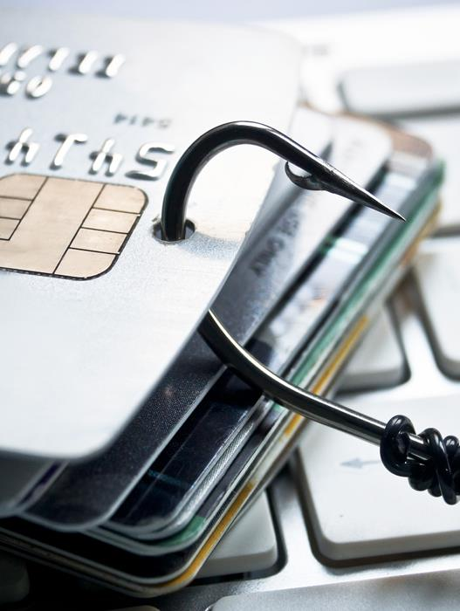
VISA, Mastercard и другие давно внедрили такой подход
(Почти) открытые стандарты для интерфейсов
(Практически) универсальны
Тем не менее, дороги и не всегда удобны

Slide 15
BOFA case
Борьба с screen-scrapping, Intuit, Yodlee , 2015
Формально выигранный суд
Под давлением клиентов открыли интерфейсы
2017 г. - добровольный OpenAPI

Slide 16
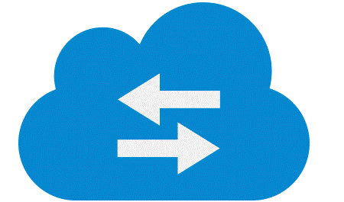
Как заставить это работать на практике?
Third Party Provider
Европейская служба банковского надзора разработала регулятивных технических стандартов – единого API не будет, но будут установлены требования к доступности интерфейсов
Берлинская группа по стандартизации работает над отраслевым стандартом банковского API
В Великобритании работают над собственным общим API – начали с расположения банкоматов

Slide 17
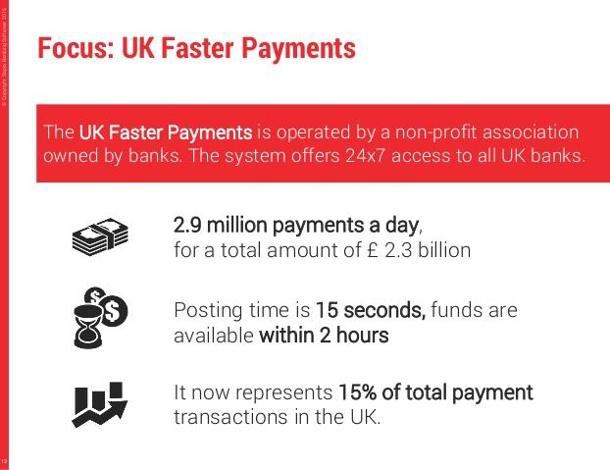
Системы быстрых платежей
Мгновенные расчеты между банковскими счетами
Работают 24/7
С 27 августа 2017 г. – SEPA Inst

Slide 18
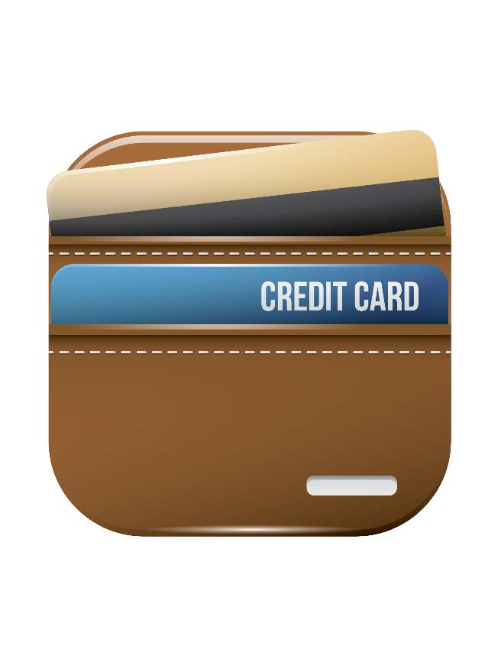
Конкуренция картам
Новые интерфейсы и системы мгновенных платежей составляют эффективную конкуренцию картам
В определенной степени Вторую платежную Директиву можно назвать «антикарточной»
Она составляет альтернативу прямому тарифному регулированию

Slide 19

Антикарточная инициатива?
Accenture: к 2020 году доходы британских эмитентов снизятся на 27%
Ovum: к 2024 году объем платежей со счета на счет превысят объемы платежей в онлайне
К 2027 г. доля карточных операций в онлайне снизится с 40% до 11%

Slide 20

Финансовая услуга стандартизируется
У банка остаётся базовая услуга счета
Вариативность переносится на уровень интерфейсов
Теряются отличия между разными банками

Slide 21
У банков возможны разные стратегии
Пассивная, исполнение минимальных требований закона
Предоставление платных Premium API и суперскорингов
Самому стать PISP/AISP

Slide 22

Банки как посредники
Скоринг клиентов других банков
Конкуренция интерфейсами
Управление личными финансами

Slide 23
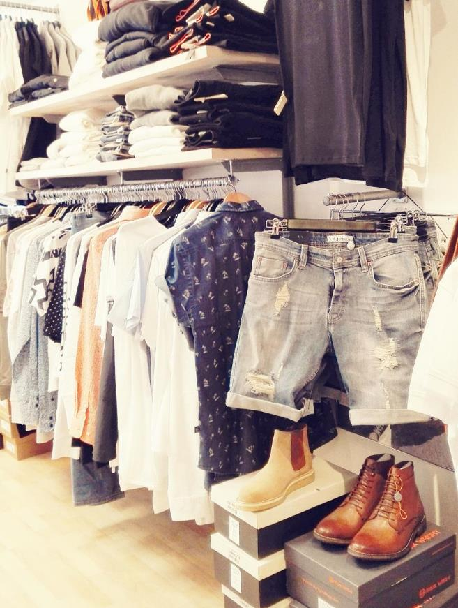
Магазины как посредники
Магазины могут стать посредниками, случай Alibaba
В онлайне – достаточно ввести логин и пароль от своего интернет-банка
В оффлайне – магазины смогут выдавать собственные платежные инструменты: карты или мобильные приложения

Slide 24
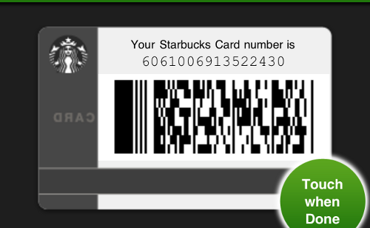
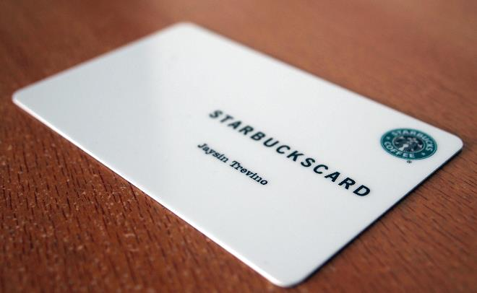
Карта Starbucks
Запущена в 2008 году
В 2016 году в США и Канаде 41% платежей совершала с использованием карты Starbucks
Клиенты внесли на карты $ 1,2 млрд

Slide 25
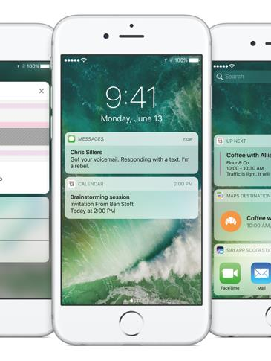
Новые интерфейсы?
Постоянные обновления «по воздуху» распространятся и на платежную инфраструктуру
Постепенный отказ от «тяжелой» физической инфраструктуры
Планшеты, смартфоны станут основными интерфейсами – и на стороне плательщика, и на стороне продавца

Slide 26


Новые интерфейсы?
PSD2 стимулирует развитие Интернета вещей
Холодильник, машина, телевизор – будут подключаться напрямую к нашему банковскому счету

Slide 27

Возможные сценарии для финтех-стартапов
В целом оценки оптимистичны — ожидается бум рынка
Есть более осторожные оценки — например, возможность олигополизации рынка платежных интерфейсов

Slide 28
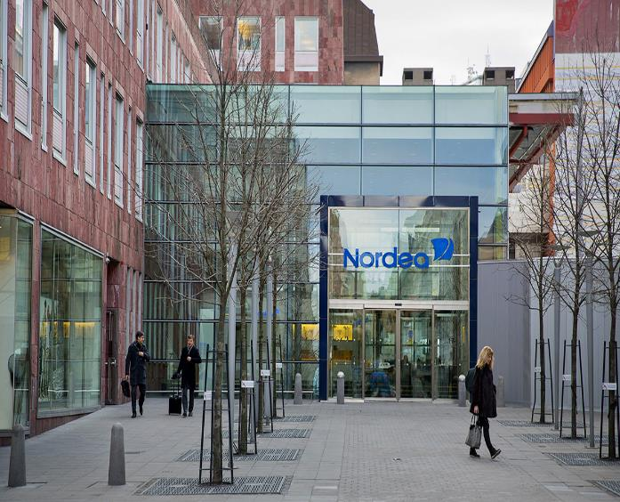
Опыт применения «открытого банкинга»
Некоторые банки уже начинают открывать свои информационные системы третьим сторонам
Nordea открыла портал для разработчиков и за первые три дня получила заявки от 300 компаний

Slide 29
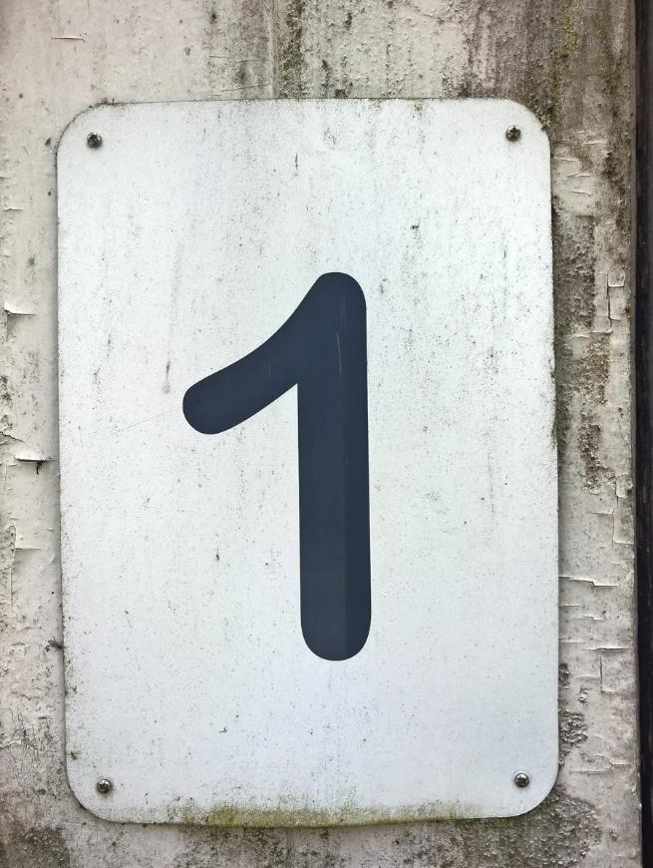
Чего ожидать в будущем?
Нужно ли нам много банков в мире стандартных банковских счетов?
Двигаемся ли мы в сторону монополии одного банка
(или не банка)?

Slide 30
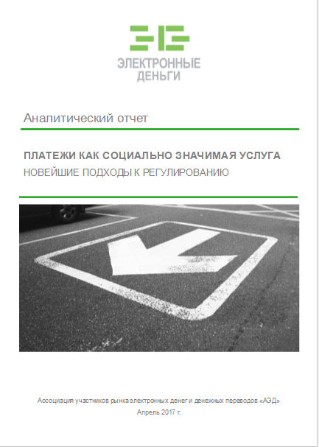
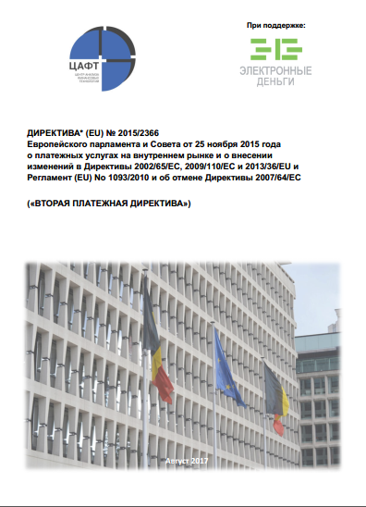
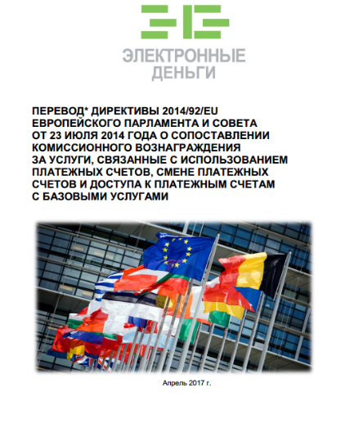
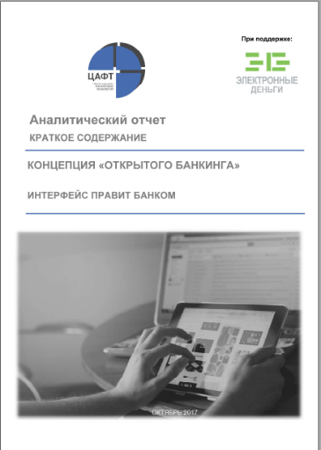
Аналитические материалы и переводы
www.npaed.ru www.цафт.рф

Slide 31

Виктор Достов
Ассоциация участников рынка электронных денег и денежных переводов
+7 921 963-8515 dostov@npaed.ru
Вторая платежная Директива ЕС:
новые регулятивные подходы
на рынке платежей

